Slide 1
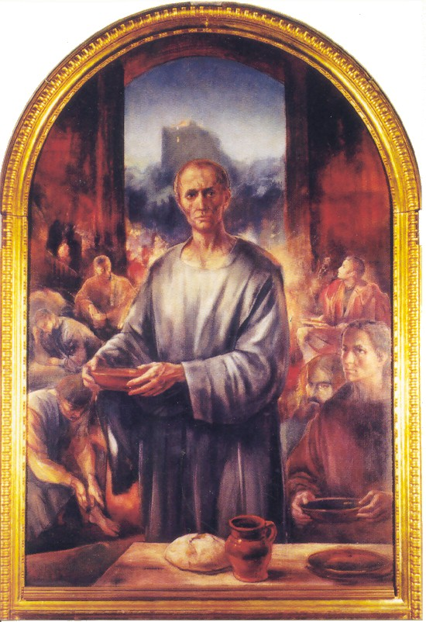
Parrocchia della CATTEDRALE
di Pescia
23 ottobre 2016
Festa di
Sant’Allucio
di Pescia

Slide 2
CAMMINIAMO

Slide 3
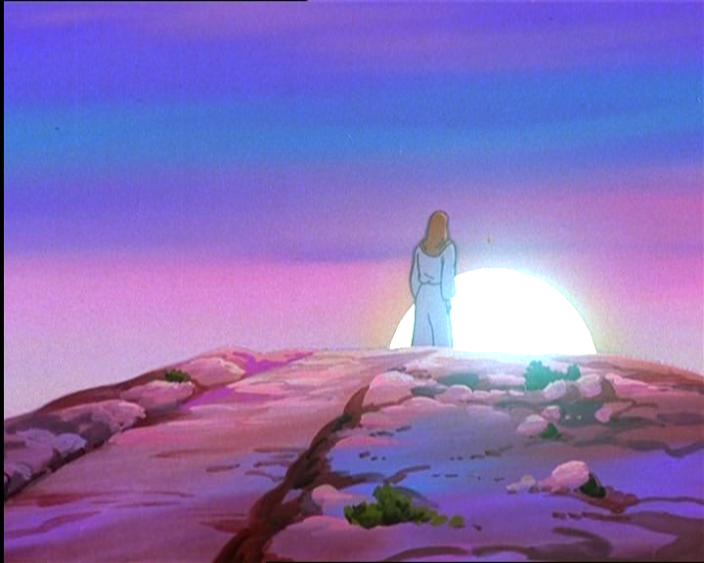
Camminiamo sulla strada che han percorso i santi tuoi: tutti ci ritroveremo dove eterno splende il sol.

Slide 4
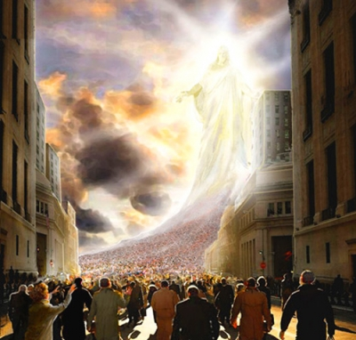
E quando in ciel dei santi tuoi la grande schiera arriverà, o Signor, come vorrei
che ci fosse un posto per me.

Slide 5
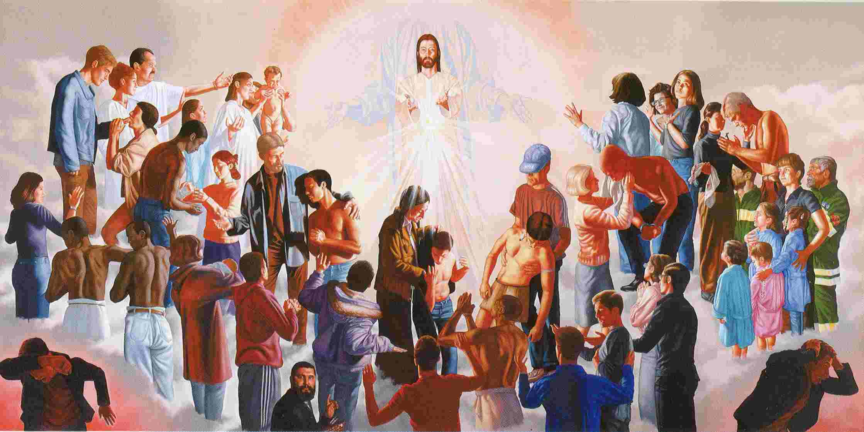
E quando in ciel risuonerà la tromba che tutti chiamerà, o Signore, come vorrei che ci fosse un posto per me.

Slide 6
Nel Nome del Padre, e del Figlio
e dello Spirito Santo.
Amen.
La pace, la carità e la fede
da parte di Dio Padre e
del Signore nostro Gesù Cristo
siano con tutti voi.
E con il tuo spirito.

Slide 7
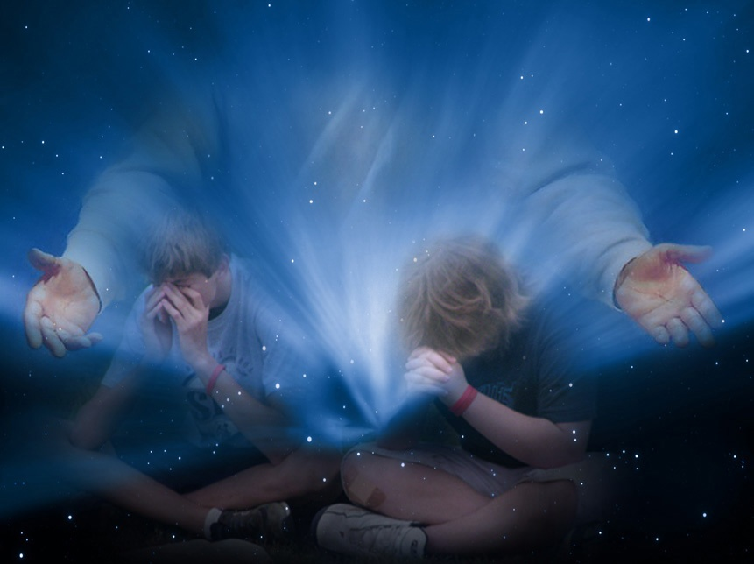
Nel nome del Padre, e del Figlio
e dello Spirito Santo.
Amen.
La grazia del Signore nostro
Gesù Cristo, l’amore di Dio Padre
e la comunione dello Spirito Santo
siano con tutti voi.
E con il tuo spirito.

Slide 8
Confesso a Dio Onnipotente
e a voi fratelli che ho molto peccato in pensieri,
parole, opere e omissioni.
Per mia colpa, mia colpa,
mia grandissima colpa,
e supplico la Beata sempre Vergine Maria, gli angeli, i Santi
e voi fratelli di pregare per me
il Signore Dio nostro.

Slide 9
Dio, Padre buono,
che ci perdona sempre
quando siamo pentiti di vero cuore, abbia misericordia di noi,
perdoni i nostri peccati
e ci conduca alla vita eterna.
Amen.

Slide 10
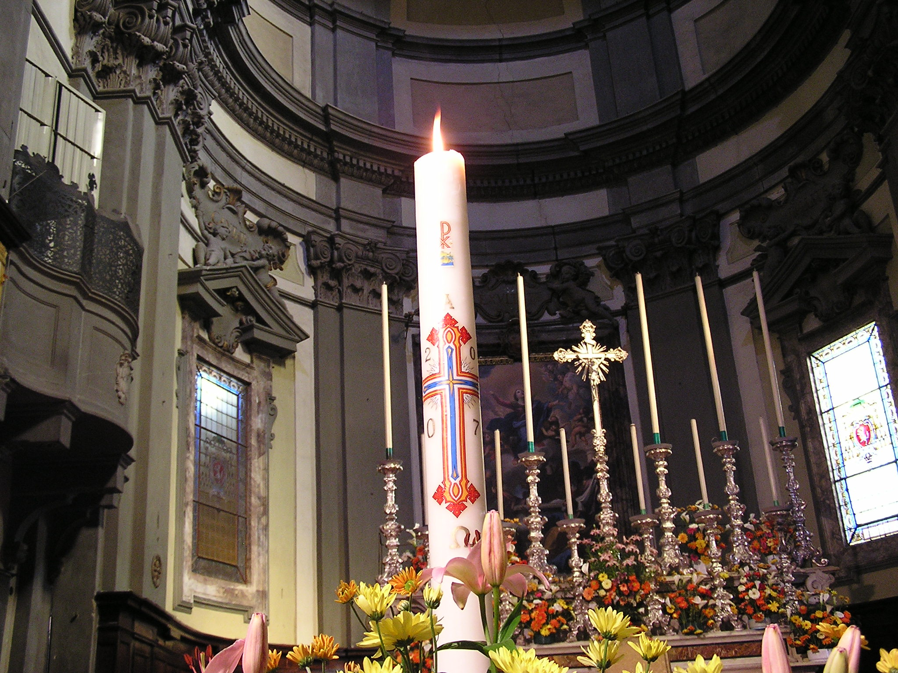
Gloria, gloria
in cielo a Dio
e pace in terra
agli uomini
di buona volontà.
Ti lodiamo,
ti benediciamo, rendiamo grazie per la tua infinita bontà.

Slide 11
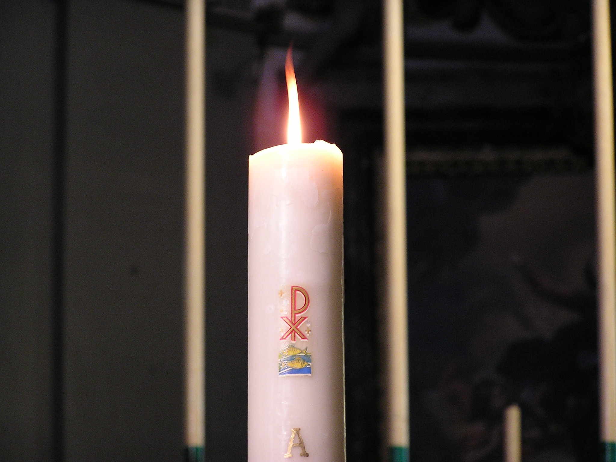
Signore Dio, Re del cielo, Dio Padre Onnipotente.
Signore Dio, Agnello di Dio,
abbi pietà, pietà di noi,
pietà di noi.

Slide 12
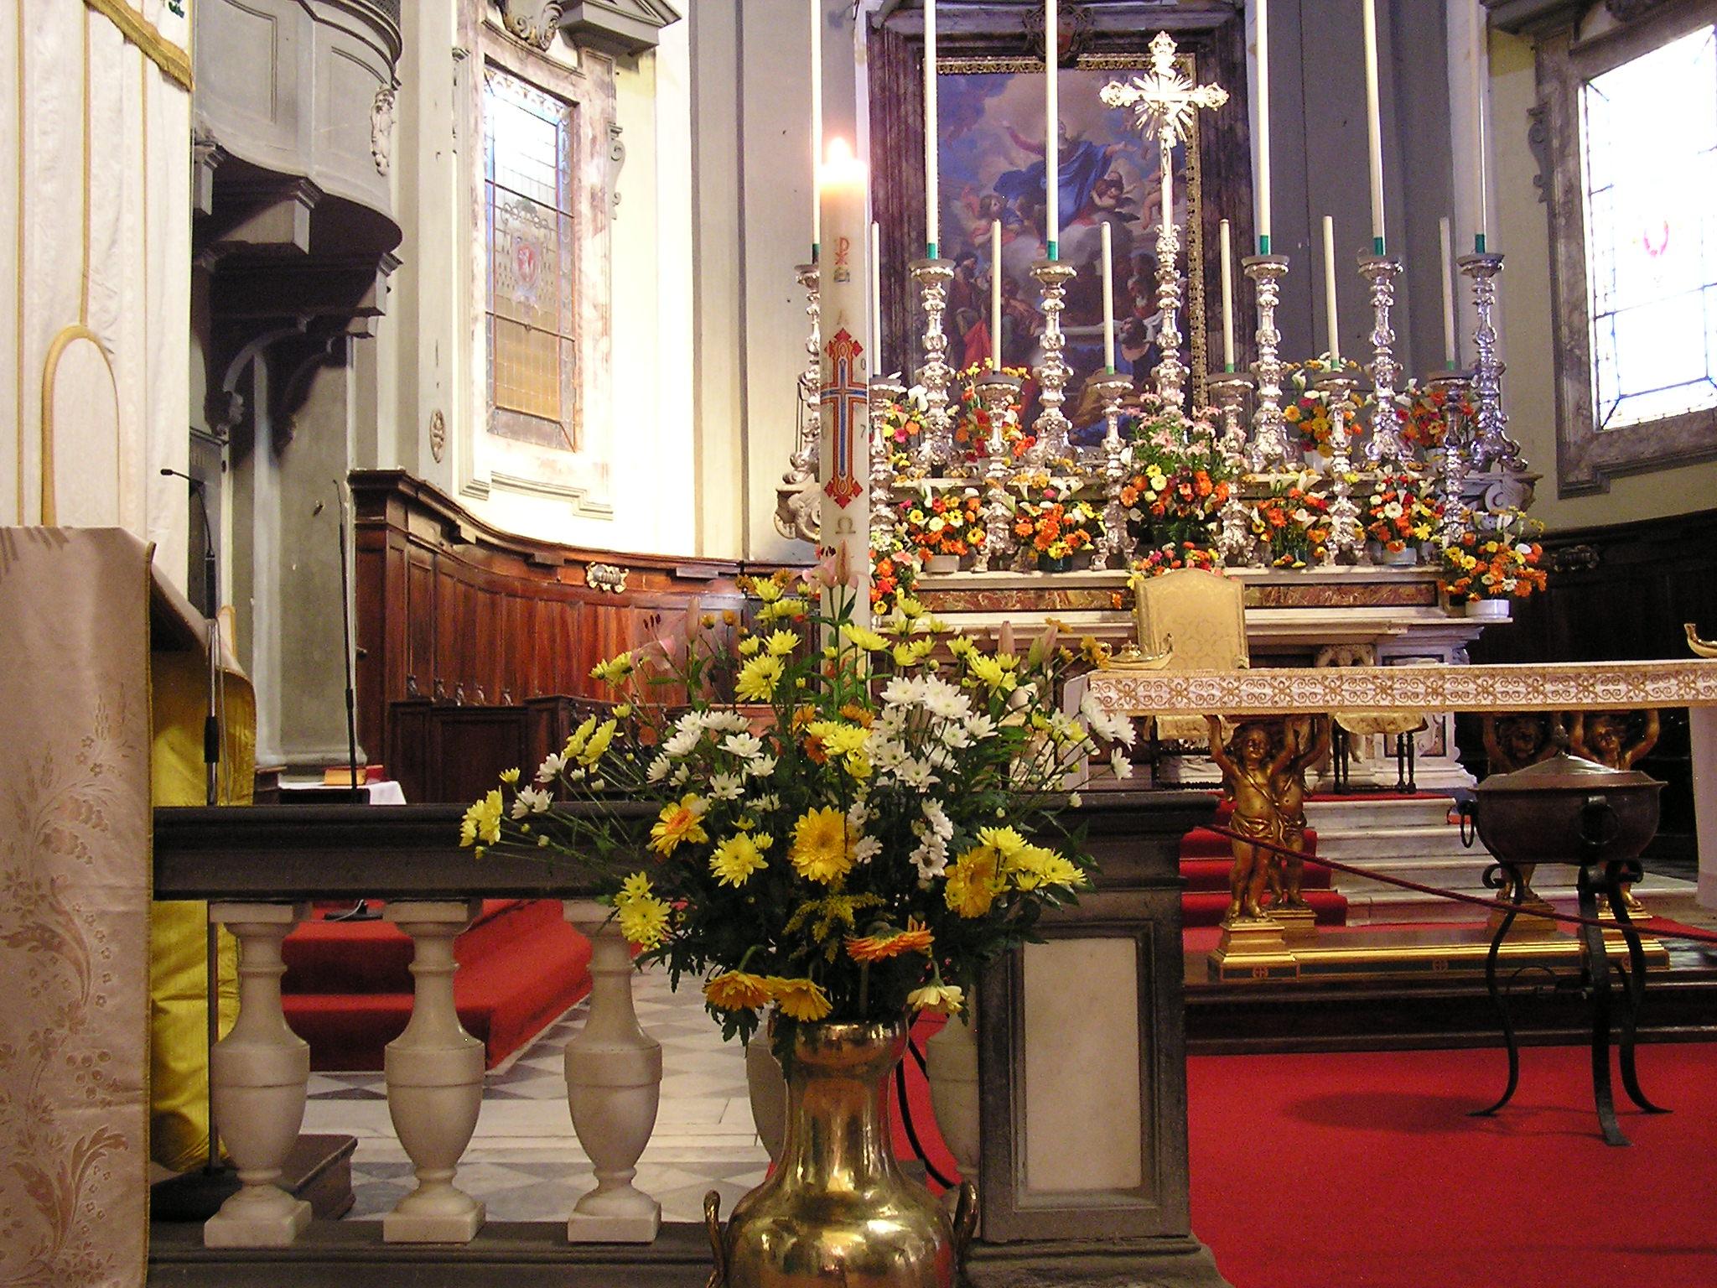
Gloria, gloria
in cielo a Dio
e pace in terra
agli uomini
di buona volontà.
Ti adoriamo,
ti glorifichiamo, rendiamo grazie per la tua infinita bontà.

Slide 13
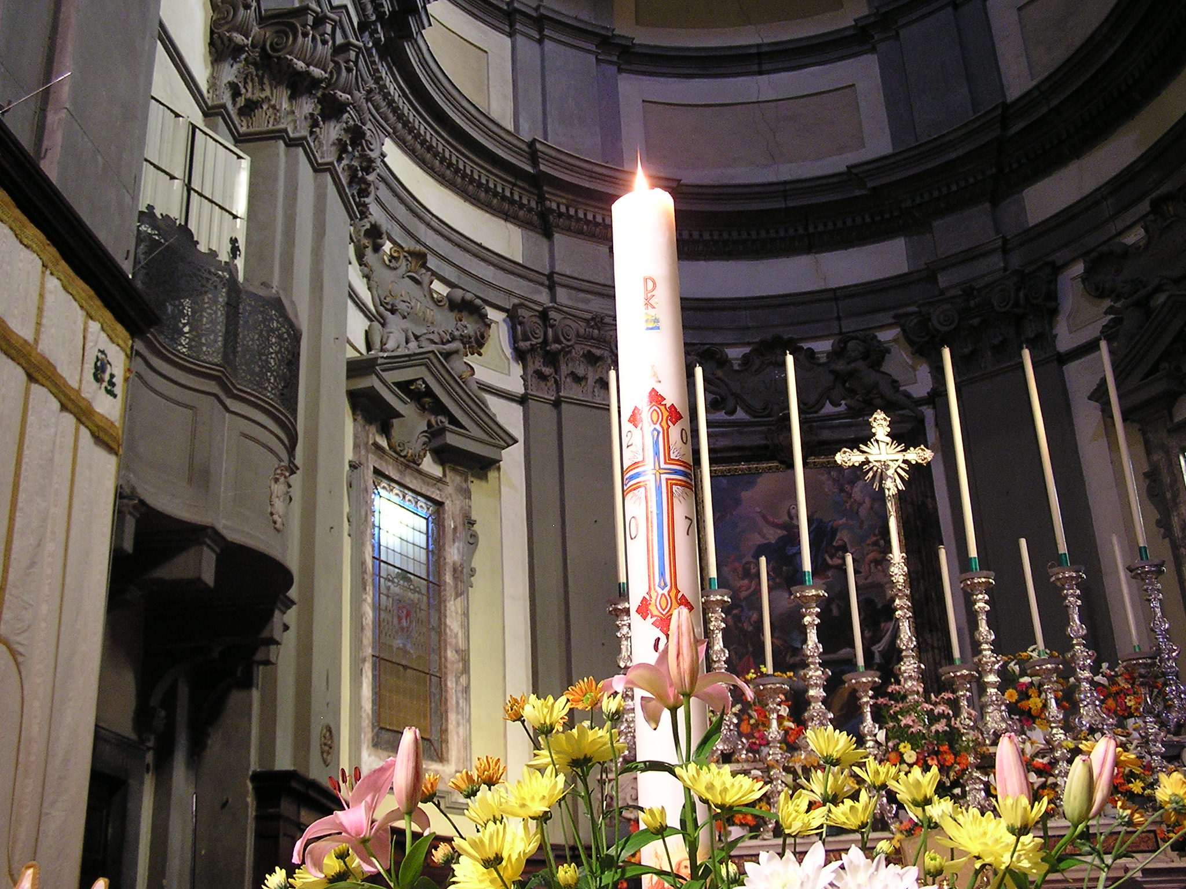
Tu che togli i peccati del mondo, accogli la nostra supplica. Tu che siedi alla destra del Padre, abbi pietà, pietà di noi, pietà di noi.

Slide 14
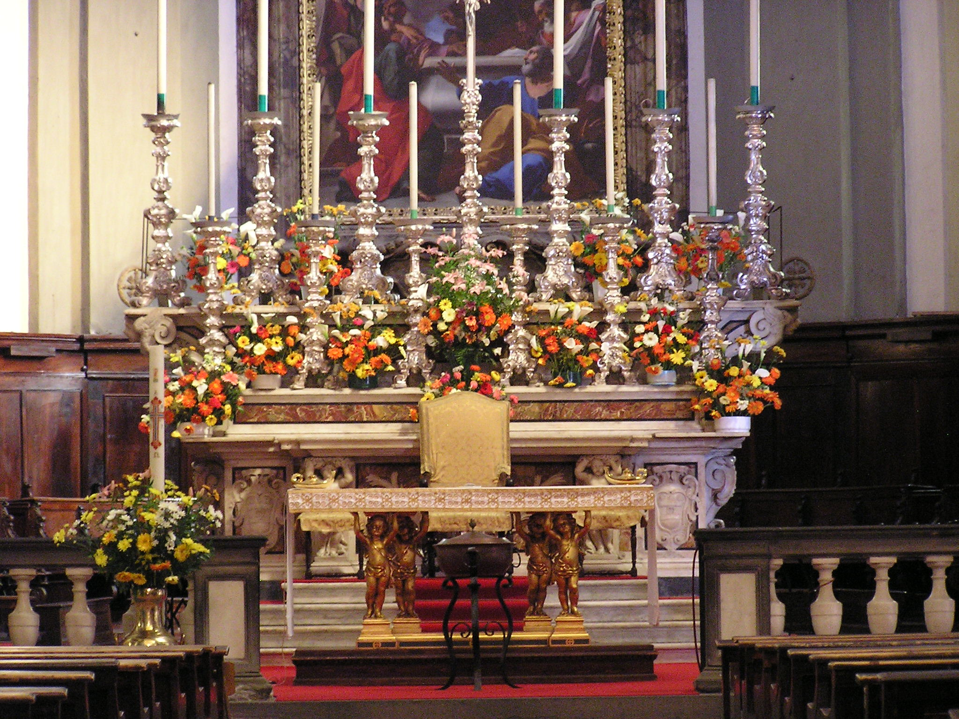
Perché solo tu il Santo, solo il Signore, solo tu l’Altissimo Gesù; con lo Spirito Santo, nella gloria di Dio Padre Onnipotente. Amen.

Slide 15
Preghiamo.
Dio onnipotente, che hai dato a sant'Allucio la grazia di una carità operosa verso gli infermi; fa' che imitandolo nel servizio dei fratelli possiamo essere annoverati fra gli eletti nel regno dei cieli. Per il nostro Signore Gesù Cristo, tuo Figlio, che è Dio, e vive e regna con te, nell'unità dello Spirito Santo, per tutti i secoli dei secoli.
Amen.

Slide 16
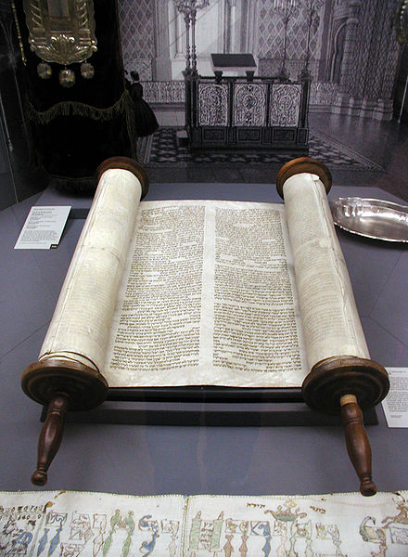
Liturgia
della
PAROLA

Slide 17
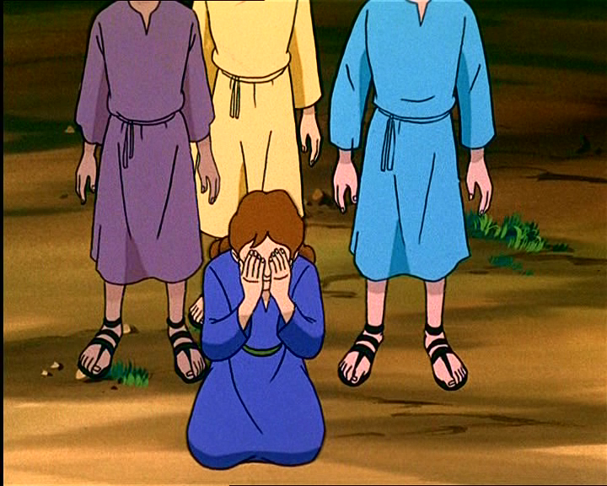
Dal libro del Siracide.
Il Signore è giudice e per lui non c’è preferenza di persone. Non è parziale a danno del povero e ascolta la preghiera dell’oppresso. Non trascura la supplica dell’orfano, né la vedova, quando si sfoga nel lamento.

Slide 18
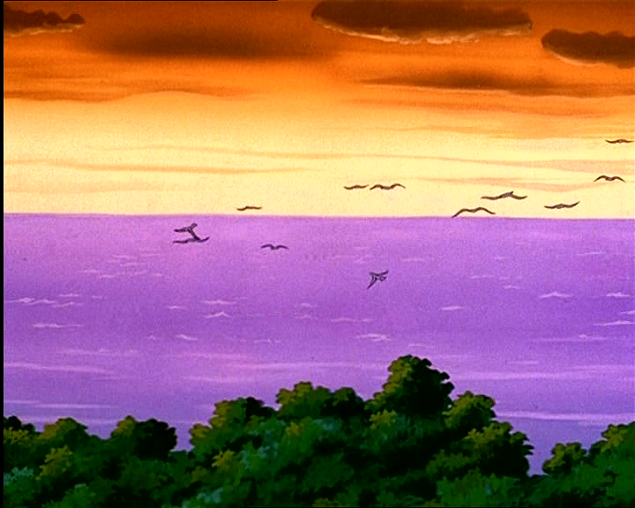
Chi la soccorre è accolto con benevolenza, la sua preghiera arriva fino alle nubi. La preghiera del povero attraversa le nubi né si quieta finché non sia arrivata; non desiste finché l’Altissimo non sia intervenuto e abbia reso soddisfazione ai giusti e ristabilito l’equità.
Parola di Dio.
Rendiamo grazie a Dio.

Slide 19
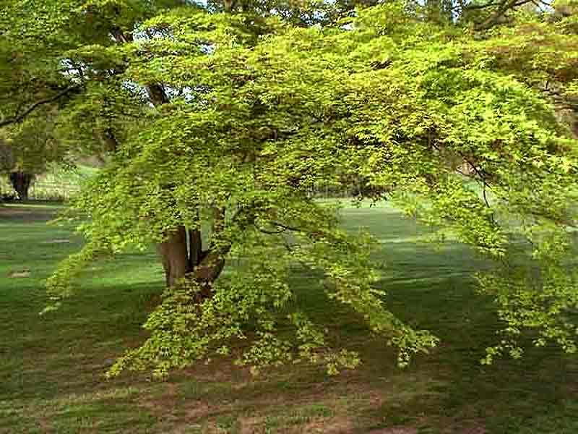
Salmo responsoriale
Il povero grida
e il Signore lo ascolta.
Benedirò il Signore in ogni tempo, sulla mia bocca sempre la sua lode. Io mi glorio nel Signore: i poveri ascoltino e si rallegrino.

Slide 20
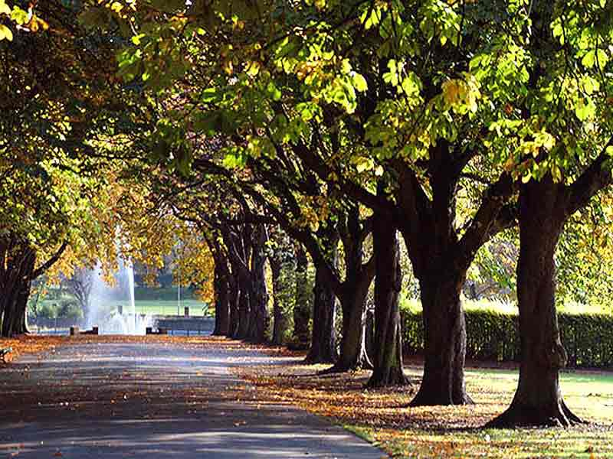
Il povero grida
e il Signore lo ascolta.
Il volto del Signore contro i malfattori, per eliminarne dalla terra il ricordo. Gridano e il Signore li ascolta, li libera da tutte le loro angosce.

Slide 21
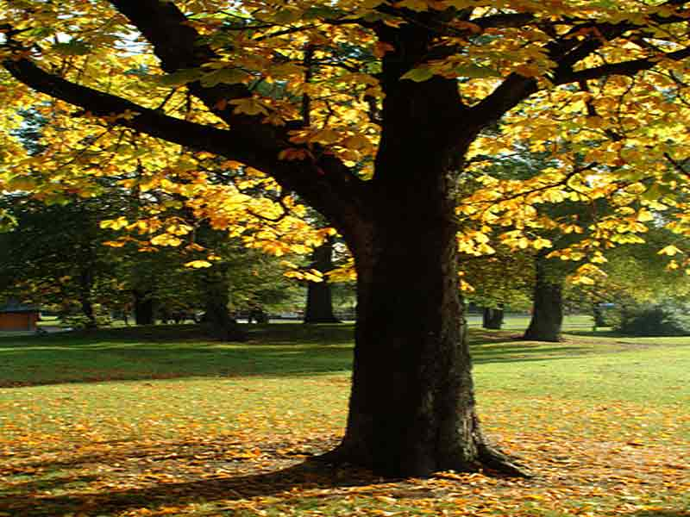
Il povero grida
e il Signore lo ascolta.
Il Signore è vicino a chi ha il cuore spezzato, egli salva gli spiriti affranti. Il Signore riscatta la vita dei suoi servi; non sarà condannato chi in lui si rifugia.

Slide 22
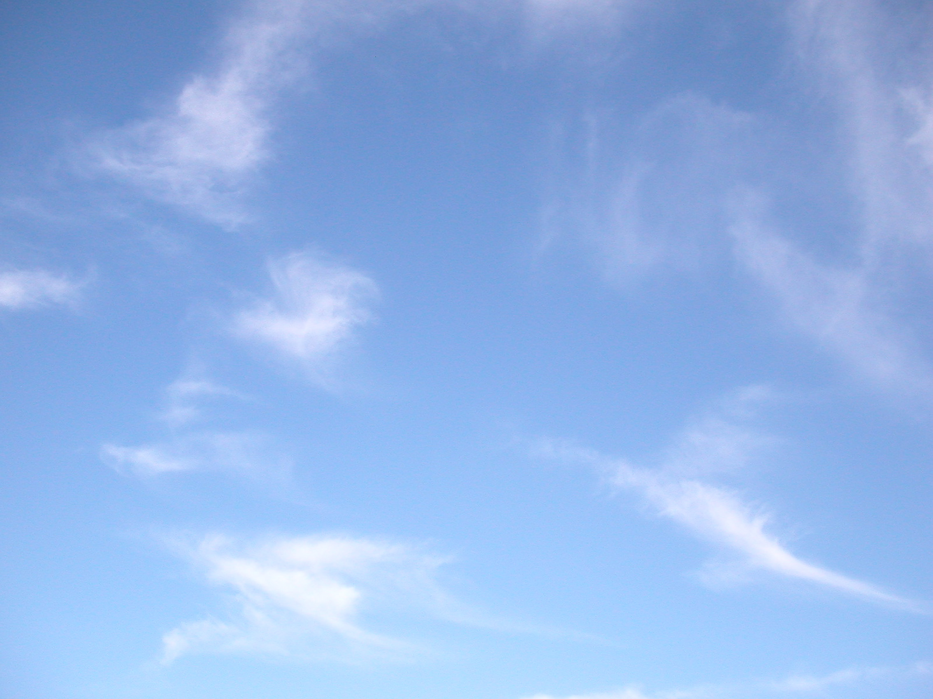
Alleluia
Dio ha riconciliato
a sé il mondo in Cristo, affidando a noi
la parola della riconciliazione.

Slide 23
Il Signore sia con voi.
E con il tuo spirito.
Dal Vangelo
secondo Luca.
Gloria a te, o Signore.

Slide 24
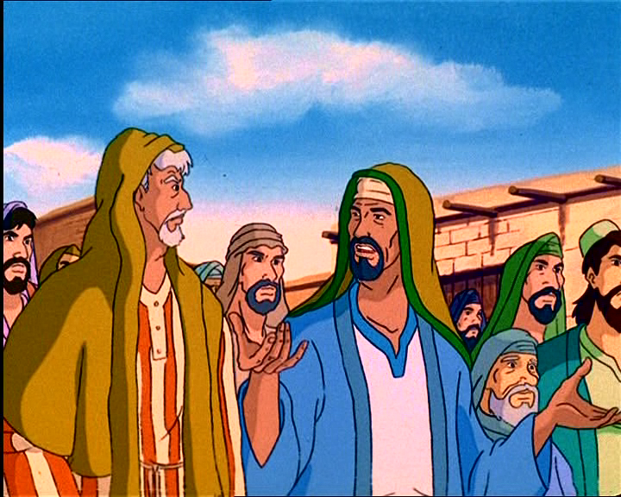
In quel tempo, Gesù disse ancora questa parabola per alcuni che avevano l’intima presunzione di essere giusti e disprezzavano gli altri:

Slide 25
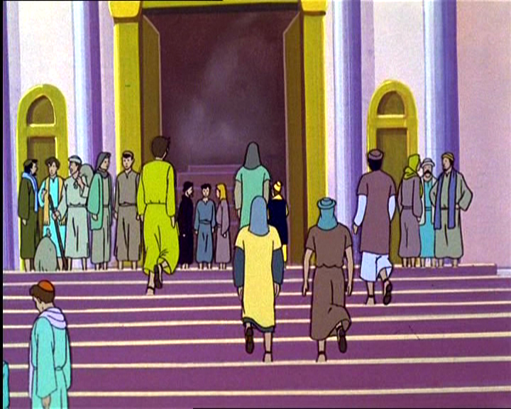
«Due uomini salirono al tempio a pregare: uno era fariseo e l’altro pubblicano.

Slide 26
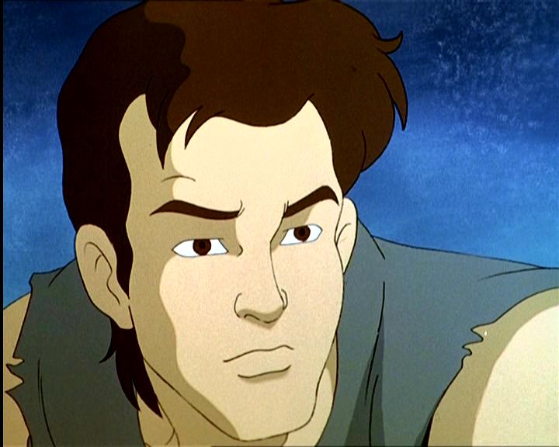
Il fariseo, stando in piedi, pregava così tra sé: “O Dio, ti ringrazio perché non sono come gli altri uomini, ladri, ingiusti, adùlteri, e neppure come questo pubblicano. Digiuno due volte alla settimana e pago le decime di tutto quello che possiedo”.

Slide 27
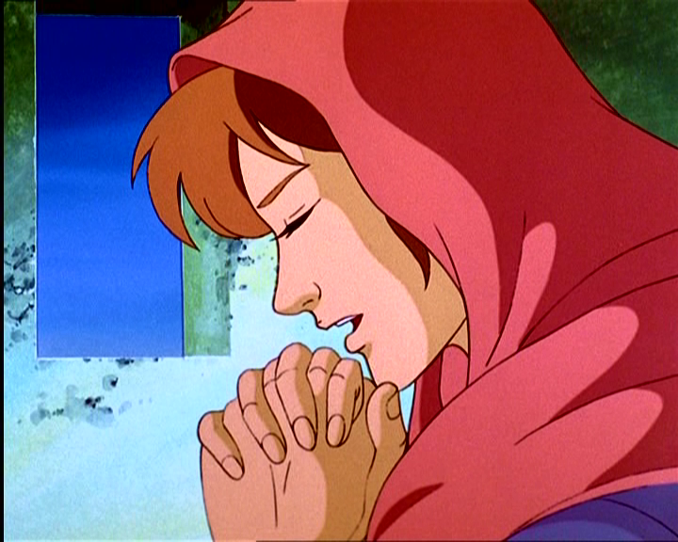
Il pubblicano invece, fermatosi a distanza, non osava nemmeno alzare gli occhi al cielo, ma si batteva il petto dicendo: “O Dio, abbi pietà di me peccatore”.

Slide 28
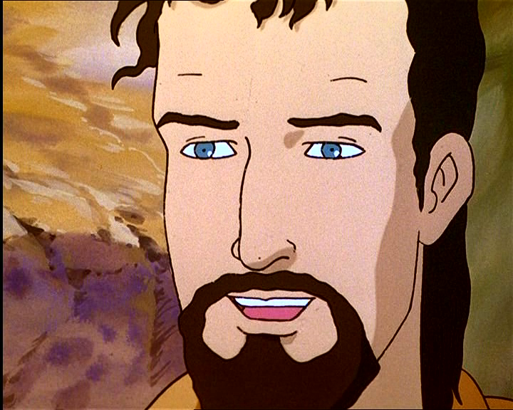
Io vi dico: questi, a differenza dell’altro, tornò a casa sua giustificato, perché chiunque si esalta sarà umiliato, chi invece si umilia sarà esaltato».

Slide 29
Parola
del
Signore.
Lode a te, o Cristo.

Slide 31
Credo in un solo Dio,
Padre onnipotente,
creatore del cielo e della terra,
di tutte le cose visibili e invisibili.

Slide 32
Credo in un solo Signore, Gesù Cristo, unigenito Figlio di Dio,
nato dal Padre prima di tutti i secoli:
Dio da Dio, Luce da Luce,
Dio vero da Dio vero,
generato, non creato,
della stessa sostanza del Padre;
per mezzo di lui
tutte le cose sono state create.

Slide 33
Per noi uomini
e per la nostra salvezza discese dal cielo, e per opera dello Spirito santo
si è incarnato
nel seno della vergine Maria
e si è fatto uomo.
Fu crocifisso per noi sotto Ponzio Pilato, morì e fu sepolto.
Il terzo giorno è risuscitato,
secondo le Scritture, è salito al cielo, siede alla destra del Padre.

Slide 34
E di nuovo verrà, nella gloria,
per giudicare i vivi e i morti,
e il suo regno non avrà fine.

Slide 35
Credo nello Spirito Santo,
che è Signore e dà la vita,
e procede dal Padre e dal Figlio.
Con il Padre e il Figlio è adorato
e glorificato,
e ha parlato per mezzo dei profeti.

Slide 36
Credo la Chiesa,
una santa cattolica e apostolica.
Professo un solo battesimo
per il perdono dei peccati.
Aspetto la risurrezione dei morti
e la vita del mondo che verrà.
Amen.

Slide 37
SE MI ACCOGLI

Slide 38
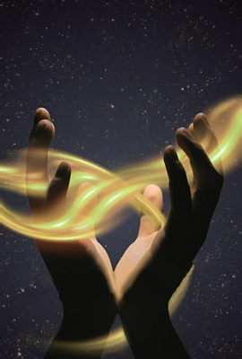
Tra le mani non ho niente, spero che mi accoglierai: chiedo solo di restare accanto a te. Sono ricco solamente dell'amore che mi dai; è per quelli che non l'hanno avuto mai.

Slide 39
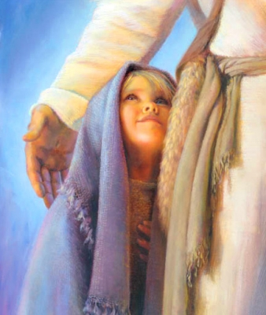
Se m'accogli, mio Signore, altro non ti chiederò: e per sempre la tua strada la
mia strada resterà, nella gioia e
nel dolore,
fino a quando
tu vorrai,
con la mano
nella tua camminerò.

Slide 40
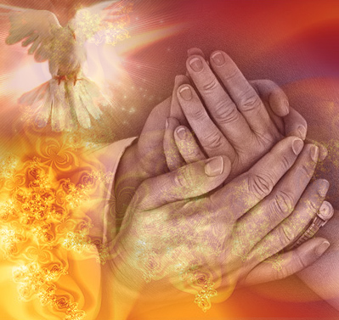
Io ti prego con il cuore, so che tu mi ascolterai: tieni forte la mia fede più
che mai. Tieni accesa la mia luce fino
al giorno che tu sai: con i miei fratelli incontro a te verrò.

Slide 41
Il Signore sia con voi.
E con il tuo spirito.
In alto i nostri cuori.
Sono rivolti al Signore.
Rendiamo grazie al Signore nostro Dio.
È cosa buona e giusta.

Slide 43
Santo, Santo, Osanna
Santo, Santo, Osanna

Slide 44
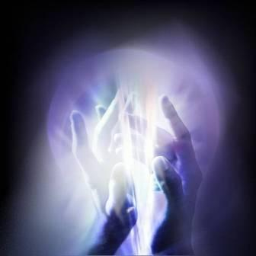
Osanna eh, Osanna eh,
Osanna a Cristo Signor
Osanna eh, Osanna eh,
Osanna a Cristo Signor.

Slide 45
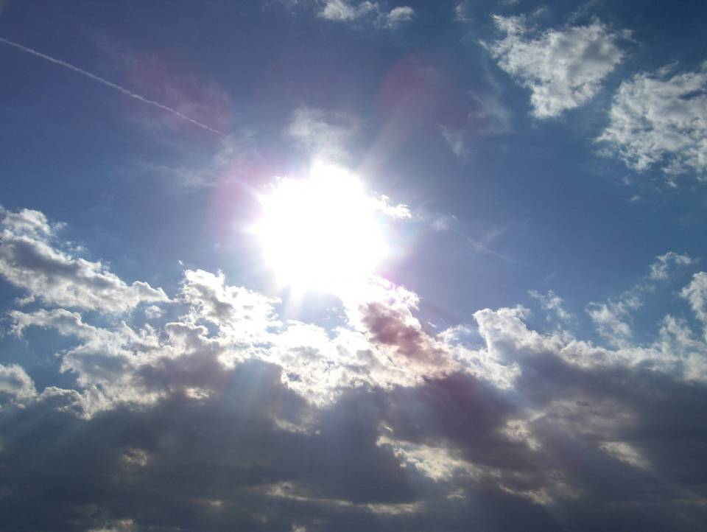
I cieli e la terra o Signore,
sono pieni di Te
I cieli e la terra o Signore,
sono pieni di Te

Slide 46
Osanna eh, Osanna eh,
Osanna a Cristo Signor
Osanna eh, Osanna eh,
Osanna a Cristo Signor.

Slide 47
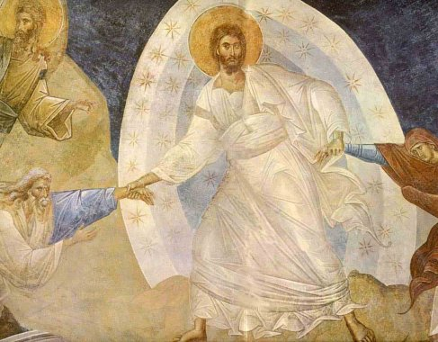
Benedetto colui che viene,
nel nome del Signor
Benedetto colui che viene,
nel nome del Signor

Slide 48
Osanna eh, Osanna eh,
Osanna a Cristo Signor
Osanna eh, Osanna eh,
Osanna a Cristo Signor.

Slide 50
Mistero della fede.
Annunziamo la tua morte, Signore,
proclamiamo la tua risurrezione,
nell'attesa della tua venuta.

Slide 52
Per Cristo,
con Cristo
e in Cristo,
a te, Dio Padre onnipotente,
nell'unità dello Spirito Santo,
ogni onore e gloria
per tutti i secoli dei secoli.
Amen.

Slide 54
Padre nostro, che sei nei cieli,
sia santificato il tuo nome,
venga il tuo regno,
sia fatta la tua volontà,
come in cielo così in terra.
Dacci oggi il nostro pane quotidiano,
e rimetti a noi i nostri debiti
come noi li rimettiamo
ai nostri debitori,
e non ci indurre in tentazione,
ma liberaci dal male.

Slide 56
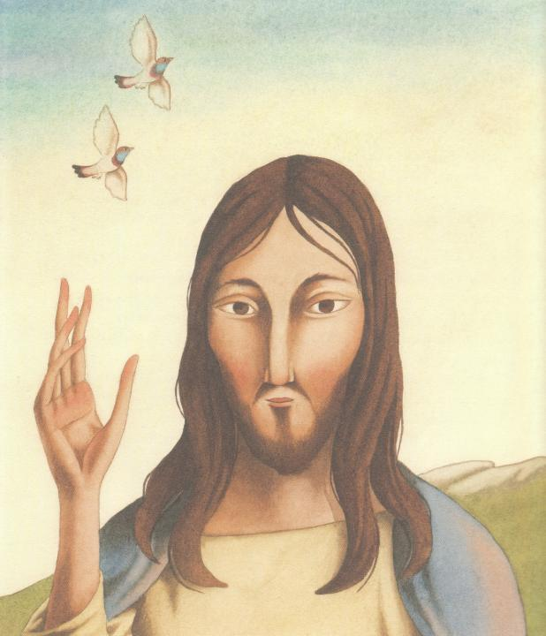
Tuo
è il regno,
tua
la potenza
e la gloria
nei secoli.

Slide 58
La
pace
viene
dall'alto

Slide 59
entra
nel
cuore,

Slide 60
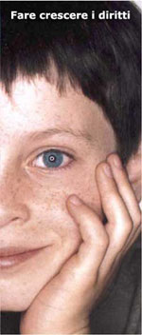
si
vede
sul
volto

Slide 61
Ora
ti
stringo
la mano

Slide 62
non sono più solo
non sei più lontano

Slide 63
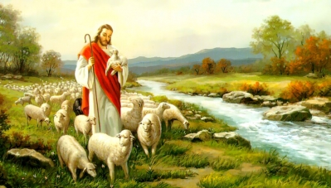
Questa amicizia
attorno al Signore

Slide 64
è troppo grande
non può finire.

Slide 65
La
pace
viene
dall'alto

Slide 66
entra
nel
cuore,

Slide 67
si
vede
sul
volto

Slide 68
Ora
ti
stringo
la mano

Slide 69
non sono più solo
non sei più lontano

Slide 70
Agnello di Dio,
che togli i peccati del mondo,
abbi pietà di noi.

Slide 71
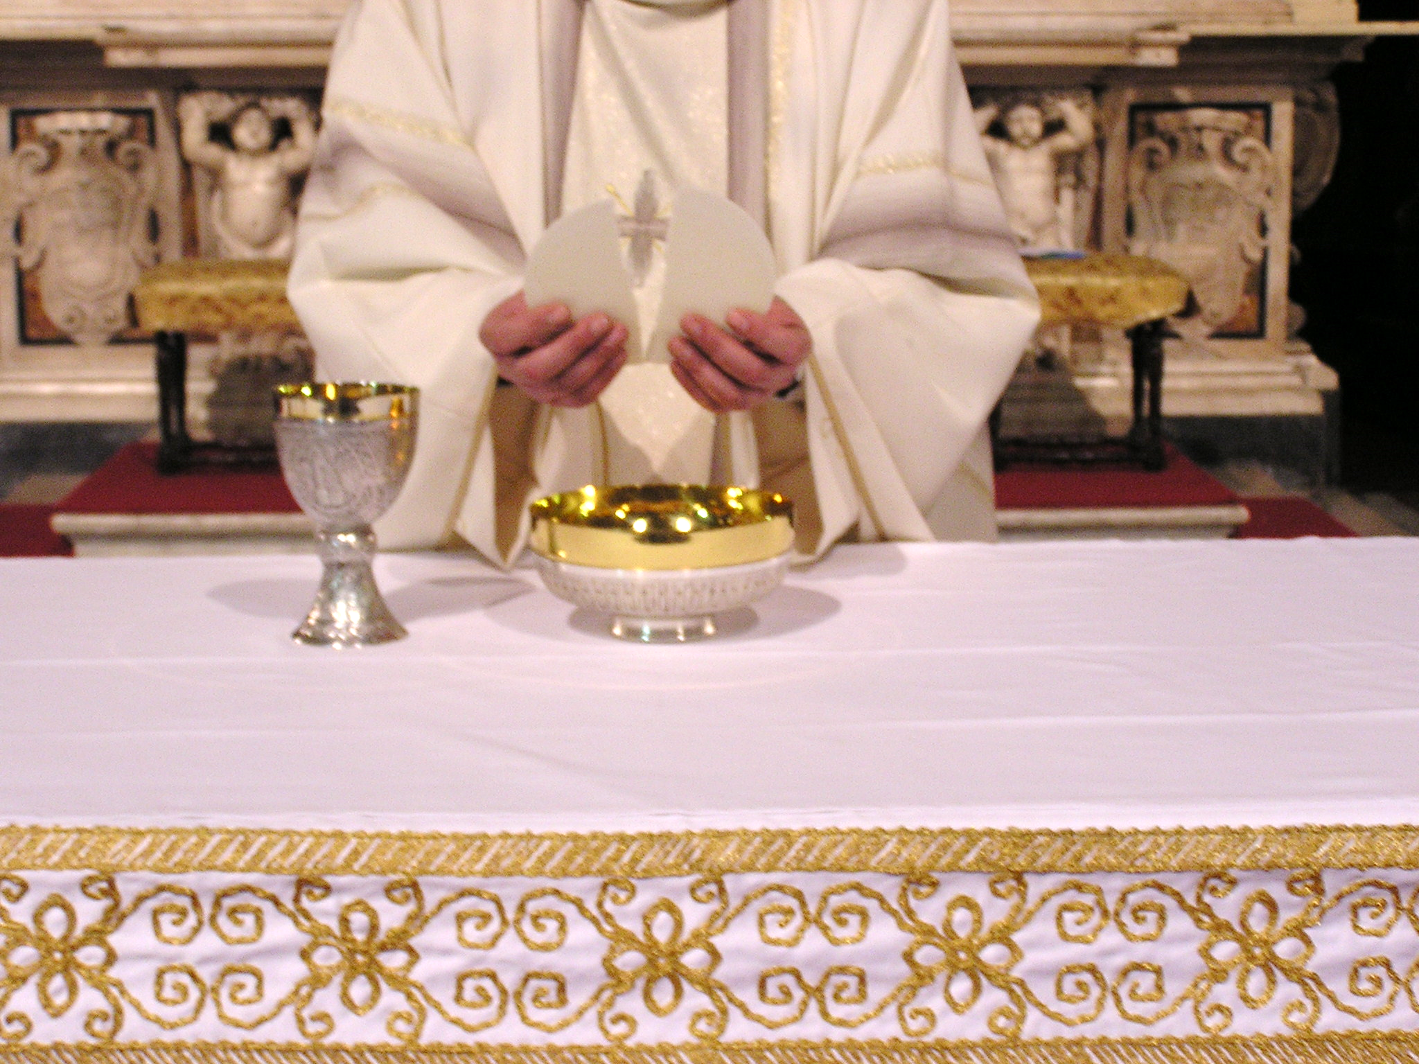
Agnello di Dio,
che togli i peccati del mondo,
abbi pietà di noi.

Slide 72
Agnello di Dio,
che togli i peccati del mondo,
dona a noi la pace.

Slide 74
Beati gli invitati
alla Cena del Signore.

Slide 75
Ecco l’agnello di Dio,
che toglie i peccati del mondo.

Slide 76
O Signore, non son degno
di partecipare alla tua mensa:
ma di’ soltanto una parola
e io sarò salvato.

Slide 77
VITA SENZA FINE

Slide 78
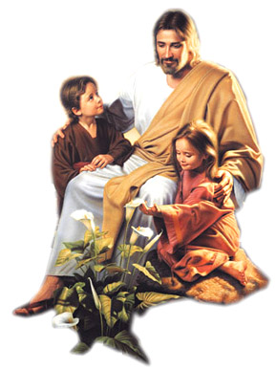
Avevo tanta voglia di viaggiare,
d’andar verso una vita senza fine.
Allora ho chiesto a Dio:
Qual è il segreto?
E mi ha risposto:
Vieni dietro a me.

Slide 79
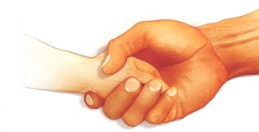
Prendimi per mano, Dio mio,
guidami nel mondo a modo tuo.
La strada è tanto lunga e tanto dura, però con te nel cuor non ho paura.

Slide 80
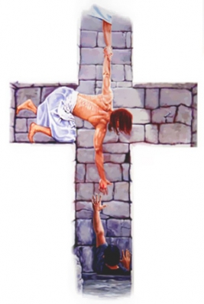
Abbraccia la tua croce ogni giorno e portala nel mondo, ovunque vai;
t’insegnerò
la strada dell’amore e sentirai la pace dentro il cuore

Slide 81
Prendimi per mano, Dio mio,
guidami nel mondo a modo tuo.
La strada è tanto lunga e tanto dura, però con te nel cuor non ho paura.

Slide 82
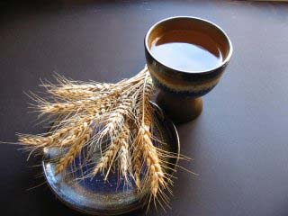
Ti ho lasciato tutta la mia vita nel pane e nel vino consacrati perché tu possa fare comunione e rimanere sempre unito a me.

Slide 83
Prendimi per mano, Dio mio,
guidami nel mondo a modo tuo.
La strada è tanto lunga e tanto dura, però con te nel cuor non ho paura.

Slide 84
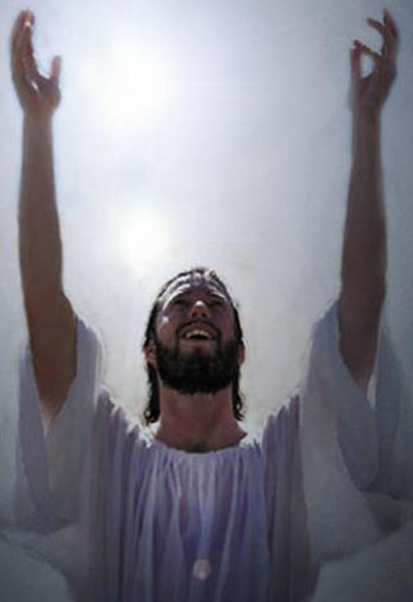
Io credo
nel tuo dono,
o mio Signore,
che mi da’ forza
per venire a te
e credo che tu sei
la vita mia,
il paradiso,
qui, su questa terra.

Slide 85
Prendimi per mano, Dio mio,
guidami nel mondo a modo tuo.
La strada è tanto lunga e tanto dura, però con te nel cuor non ho paura.

Slide 86
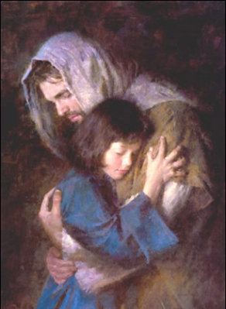
Aiutami,
o Signore,
ad amare così com’hai amato anche tu,
vedere nel fratello il tuo volto
che soffre e mi domanda Carità.

Slide 87
Prendimi per mano, Dio mio,
guidami nel mondo a modo tuo.
La strada è tanto lunga e tanto dura, però con te nel cuor non ho paura.

Slide 88
Signore, il cibo spirituale di cui ci siamo saziati e che alimentò la vita terrena di sant'Allucio comunichi a noi la tua vita immortale. Per Cristo nostro Signore.
Amen.

Slide 89
Il Signore sia con voi.
E con il tuo spirito.
Dio nostro Padre, che ci ha riuniti per celebrare oggi la festa di sant’Allucio, vi benedica e vi protegga, e vi confermi nella sua pace. Amen.
Cristo Signore, che ha manifestato in sant’Allucio la forza rinnovatrice della Pasqua, vi renda autentici testimoni del suo Vangelo. Amen.

Slide 90
Lo Spirito Santo, che in sant’Allucio ci ha offerto un segno di solidarietà fraterna, vi renda capaci di attuare una vera comunione di fede e di amore nella sua Chiesa. Amen.
E la benedizione di Dio onnipotente, Padre e Figlio e Spirito Santo, discenda su di voi, e con voi rimanga sempre. Amen.
Nel nome del Signore andate in pace.
Rendiamo grazie a Dio.

Slide 91
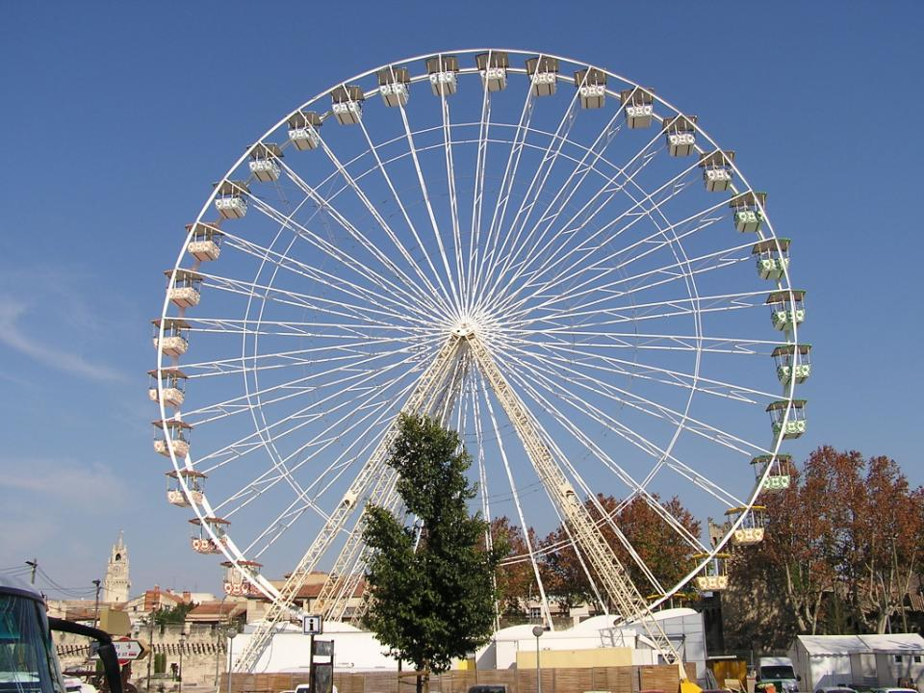
Ciao a tutti
e
Buona Domenica

Slide 92
Non so proprio
come far

Slide 93
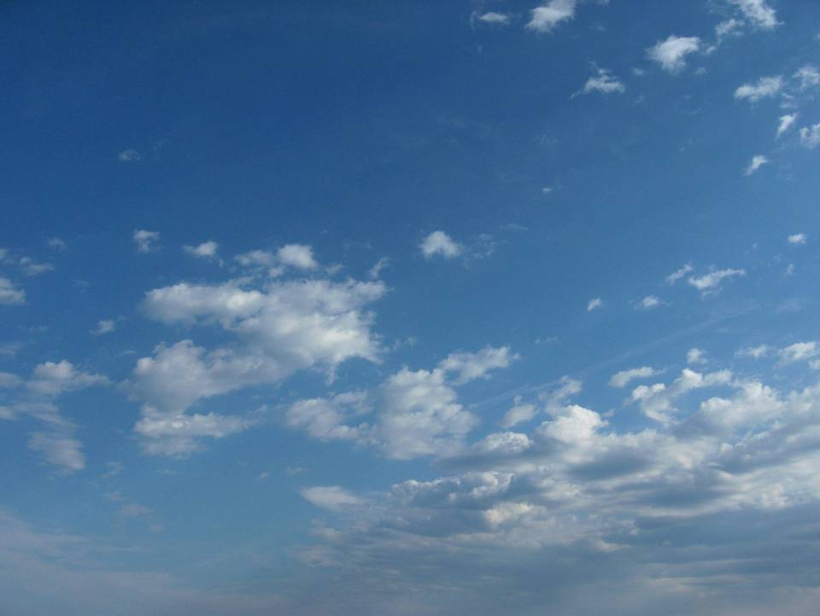
Non so proprio come far
per ringraziare il mio Signor;
mi ha dato i cieli da guardar
e tanta gioia dentro il cuor.

Slide 94
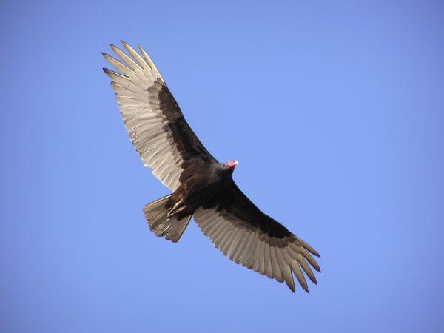
Lui ci ha dato
i cieli
da guardar,

Slide 95
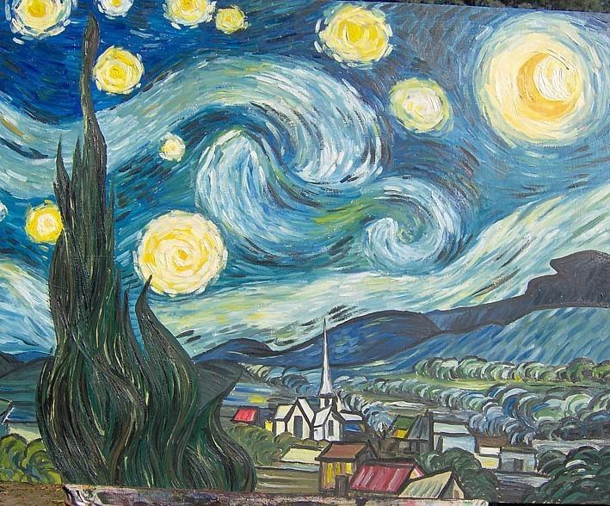
lui ci ha dato la bocca per cantar,

Slide 96
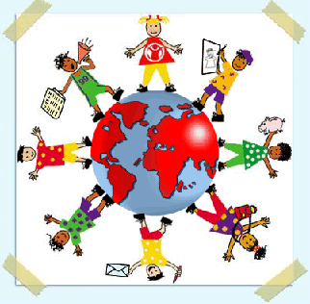
lui ci ha dato il mondo per amar,

Slide 97
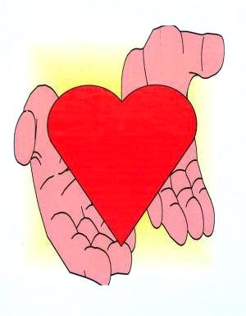
e tanta gioia dentro il cuor e tanta gioia dentro il cuor.

